Slide 1

Integrantes
Darly Jinet Giron Castillo
Juan Pablo Mamian Campo
Yurani Lised Guaical Quilindo

Slide 3


Planteamiento del problema
Actualmente en calima muelles su economía se basa en la venta de repuestos, muelles de resortes, la prestación de servicios para camiones y automóviles, estos servicios los brinda en lugares cercanos a la microempresa.
Calima Muelles no cuenta con un canal de ventas digital en línea en el cual todos sus clientes realicen compras de repuestos para sus vehículos.

Slide 4
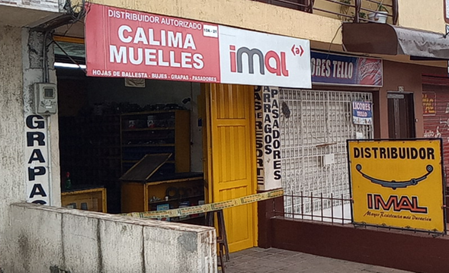
Pregunta de Investigación
¿Cómo implementar un canal digital a Calima Muelles en la ciudad de Popayán para la venta de repuestos y servicios de vehículos pesados y automóviles?

Slide 5

Justificación
Las principales razones por la cual nos motivó a realizar este proyecto es porque Calima Muelles no tiene un canal de ventas en línea, por esta razón construiremos un pagina web para que se realicen las ventas de productos y servicios en línea, sin necesidad de que el cliente este presencialmente, además de ello queremos que esta microempresa crezca con sus ventas.

Slide 6

Objetivos
Objetivo General
Construir una página web para realizar las ventas de los productos y servicios que Calima muelles ofrece.

Slide 7

Objetivos Específico
Objetivos Específicos
Identificar los productos o servicios de mayor venta en calima muelles.
Facilitar la adquisición de productos y servicios a los clientes de calima muelles por medio de una página web.

Slide 8
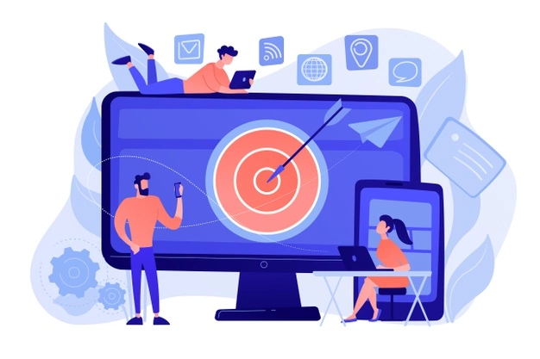
Alcance
Categorizar los productos más vendidos y/o más importantes para calima muelles.
Alcanzar un reporte de los productos más buscados y comprados por los clientes.
Gestión de ventas de los productos o servicios que los clientes compran en calima muelles.

Slide 9
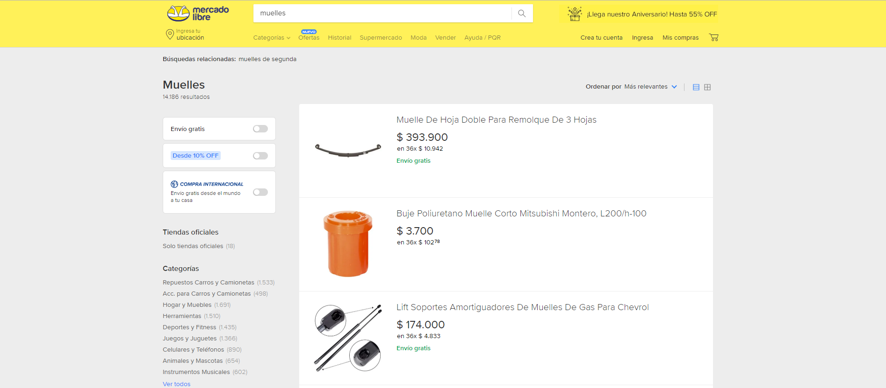

Antecedentes
MERCADO LIBRE
Características:
-Ofrece ventas en línea.
-Es gratis.
-Variación de productos.
-Variación de catálogos y marcas.

Slide 10
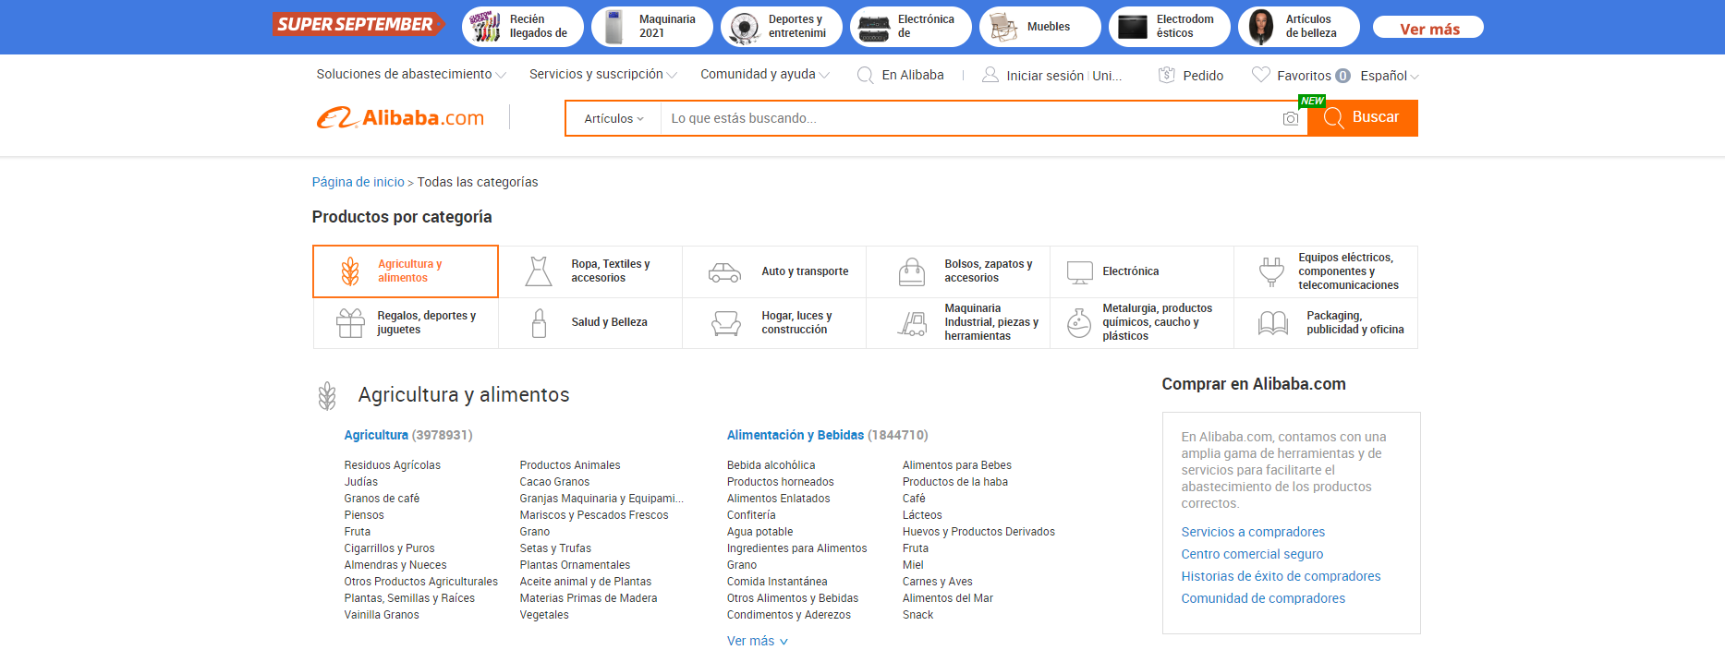
Antecedentes
ALIBABA.COM
Características:
-Gran líder en cuanto a comercio.
-Cuentan con un servicio amplio, en cuanto a productos.
-Productos similares.
-Es fácil de usar.
-Encuentras variedad de productos,
-Gratis y fácil de usar.
Es un grupo empresarial fundado en 1999. Se perfila como la plataforma de comercio electrónico más grande del mundo.

Slide 11




Impacto
Social: Enfocarse en otro tipo de actividades sociales mediante un lapso de tiempo que gastaría en ir presencial
Ambiental: No se utilizara papel.
Económico: Porque al cliente se le facilita mas una compra en línea que presencial.
Tecnológico: Una página web en donde buscamos que el cliente
ahorre tiempo y que pueda realizar pedidos de manera cómoda.

Slide 12
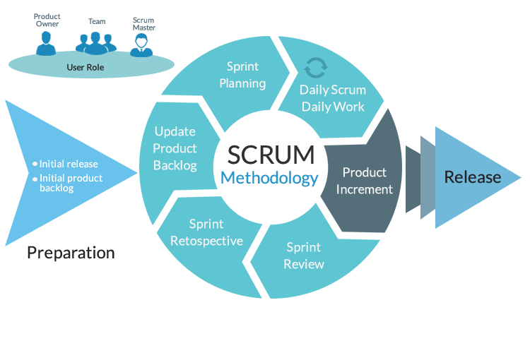
Metodología

Slide 13
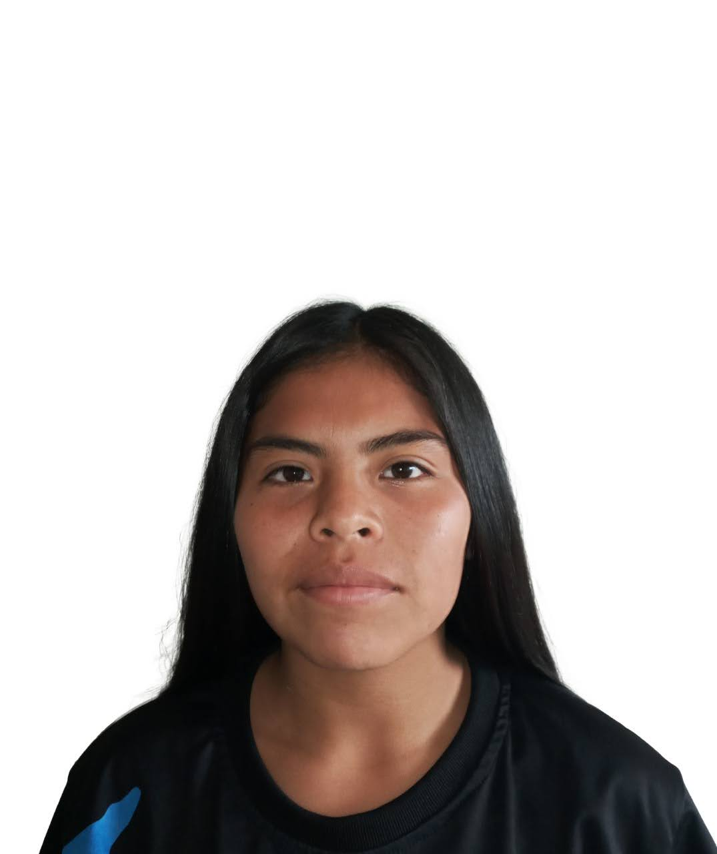


Metodología Scrum
Cliente:
Dueño de producto:
Darly Ginet Giron Castillo
Scrum Team:
Darly Ginet Juan Pablo Mamian Yurani Lised Guaical Programadora Programador Analista

Slide 14

11 historias de usuario
11 se han realizado
Sprints realizados
Sprint : 19 de julio - 2 agosto
Sprint : 2 agosto 2021
Sprint : 6 de septiembre 2021
Sprint : 22 de septiembre 2021
Sprint : 27 de septiembre 2021

Slide 15
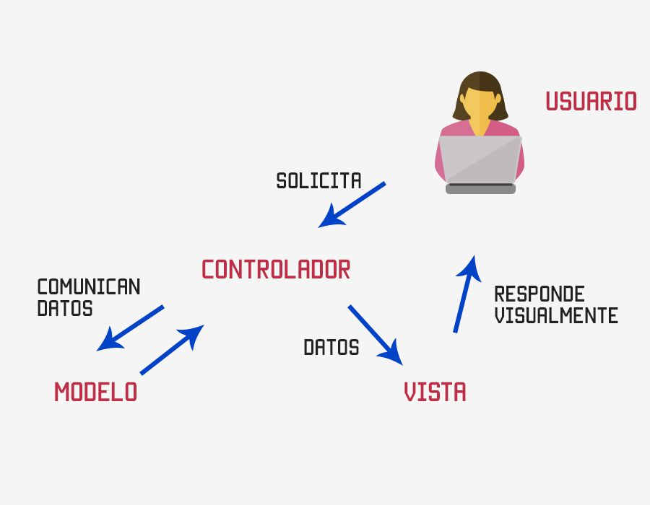

Arquitectura cliente-servidor
Patrón de diseño: MVC (modelo, vista, controlador)
El Modelo que contiene una representación de los datos que maneja el sistema, su lógica de negocio, y sus mecanismos de persistencia.
La Vista, o interfaz de usuario, que compone la información que se envía al cliente y los mecanismos interacción con éste.
El Controlador, que actúa como intermediario entre el Modelo y la Vista, gestionando el flujo de información entre ellos y las transformaciones para adaptar los datos a las necesidades de cada uno.

Slide 16















Tecnologías Utilizadas
Gestión del proyecto
Word
Excel
Trello
Power point
Classroom
Drawio.io
Pencil project
Backend
Apache
Mysql
Php
Frontend
JavaScript
Bootstrap
Css
Herramientas de desarrollo
Visual Studio Code
Sublimetext
Xampp

Slide 17
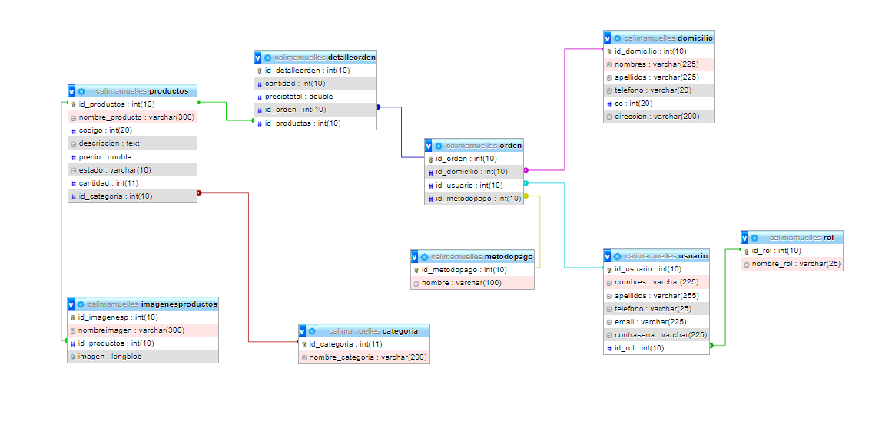
Base de datos

Slide 18

Conclusiones
- La microempresa contará con un aplicativo web para realizar ventas en línea y así poder ayudar al cliente independientemente desde donde se encuentre.
- Los clientes estarán satisfechos al momentos de realizar una compra.

